Slide 1
Центр развития
военно-спортивной подготовки
и патриотического воспитания
детей и молодежи
Основы огневой подготовки
Правила стрельбы из стрелкового оружия
ЦЗ Машук, 2024 г.

Slide 2
Правила стрельбы из стрелкового оружия
Основы производства выстрела
Установочные данные для стрельбы

Slide 3
Процесс наведения
Придание каналу ствола оружия определенного положения в пространстве для поражения цели
Принятие изготовки
Удержание оружия
-Подготовка оружия к выстрелу
-Принятие положения для стрельбы
-Формирование хвата
-Способ «Район колебаний»
-Способ «Контролируемый завод»
-Способ «Сопровождения цели»

Slide 4
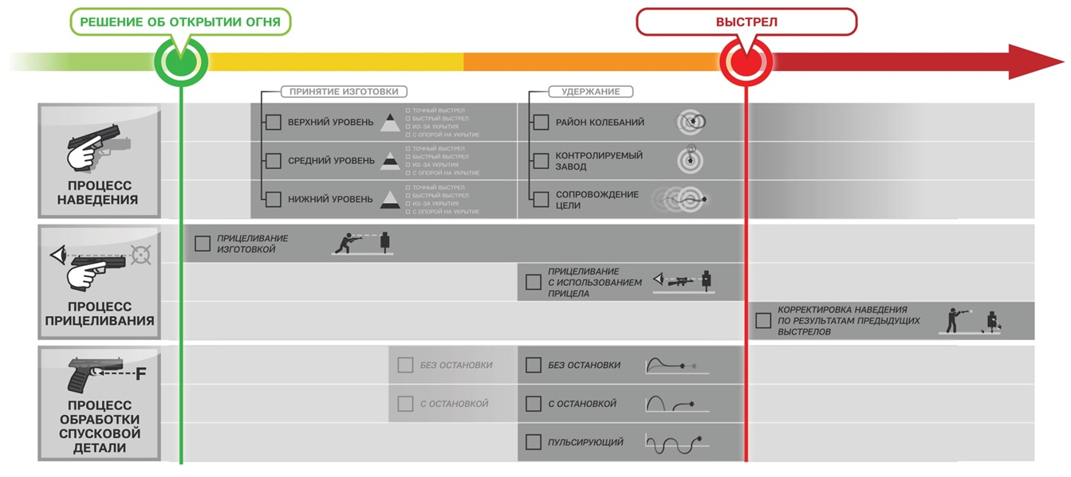
Основы производства выстрела

Slide 5
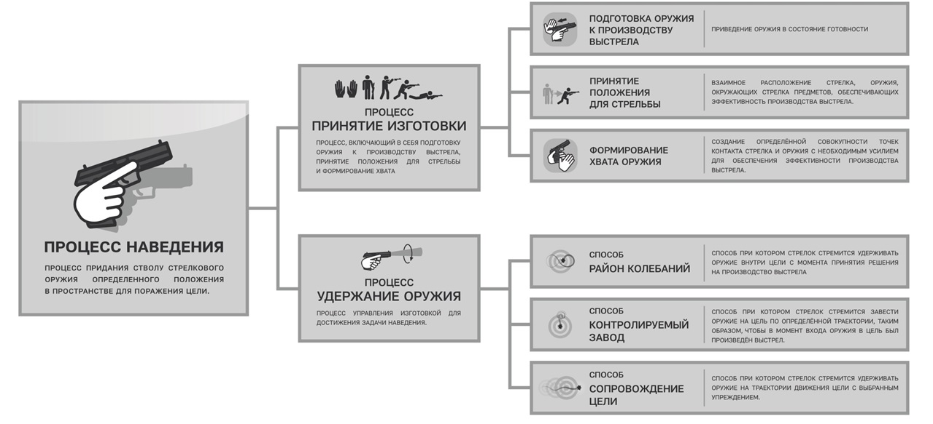
Процесс наведения

Slide 6
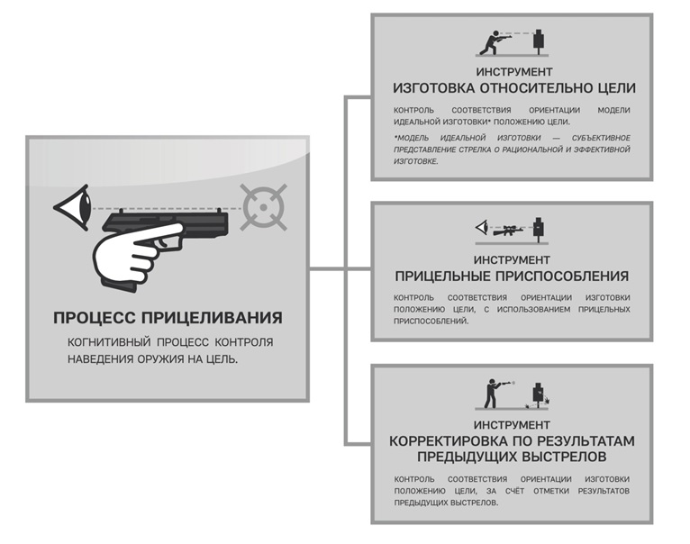
Процесс прицеливания

Slide 7
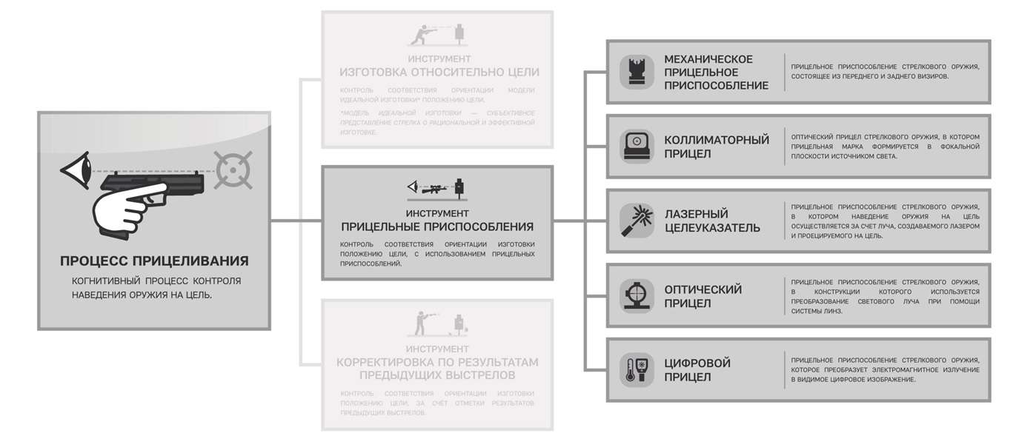
Процесс прицеливания

Slide 8
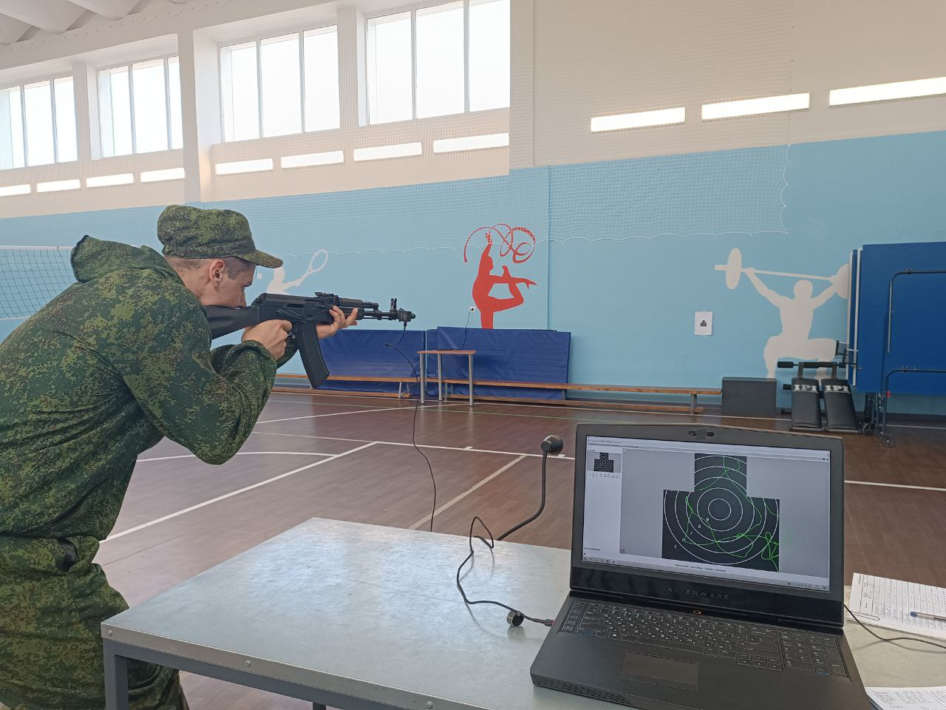
Процесс прицеливания

Slide 9
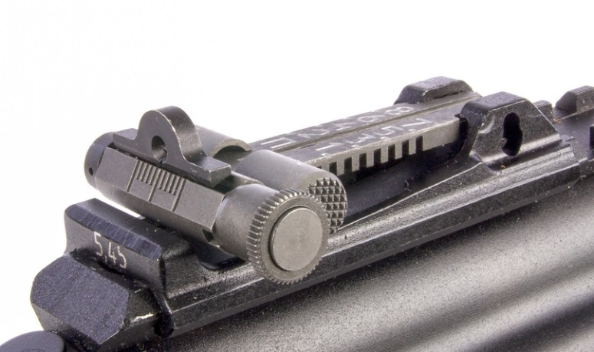
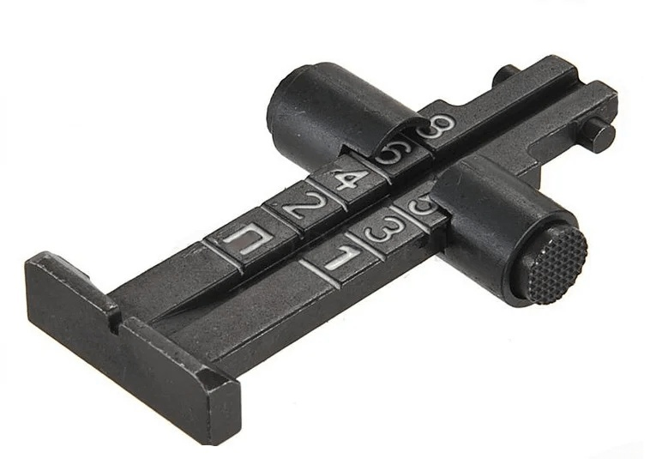
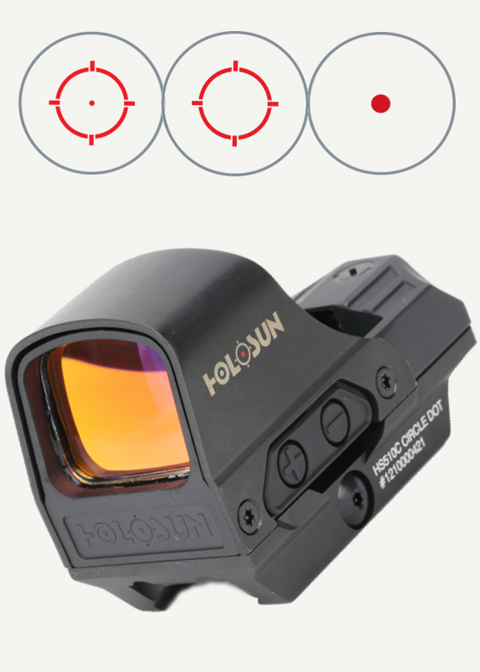
Прицельные приспособления, их достоинства и недостатки

Slide 10
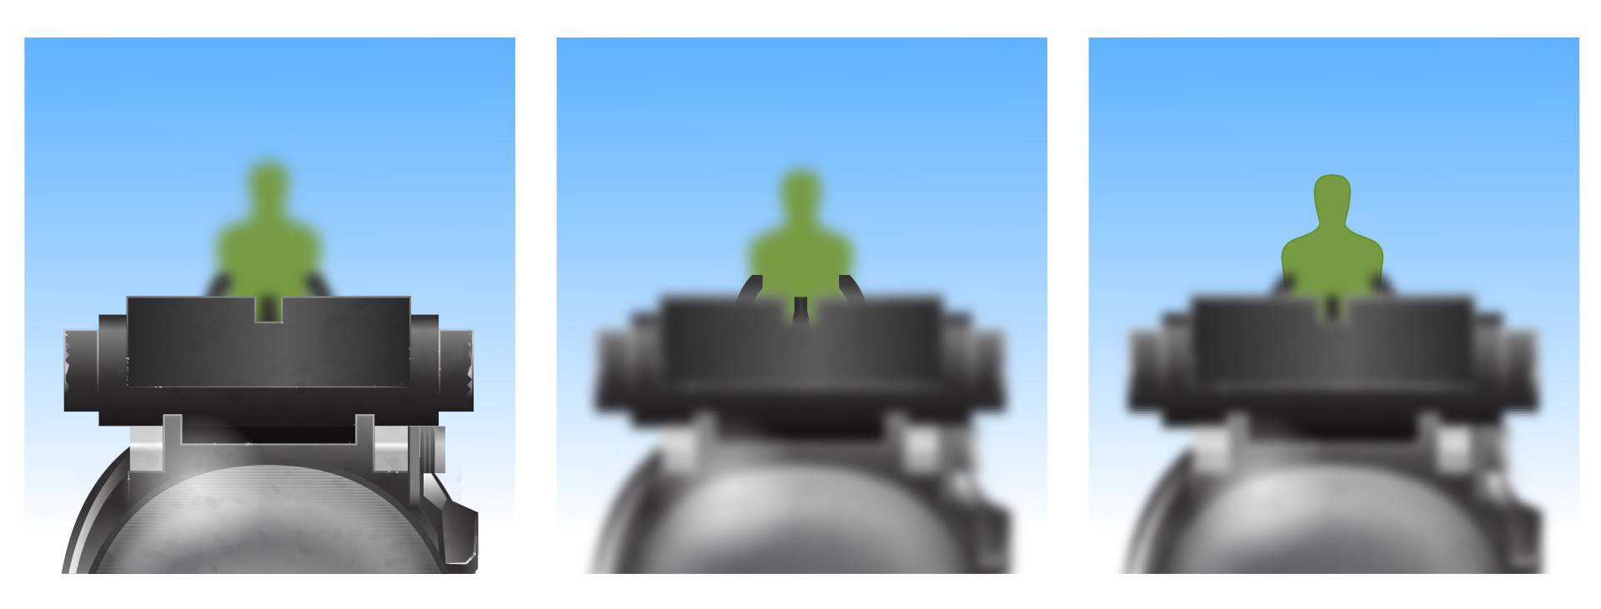
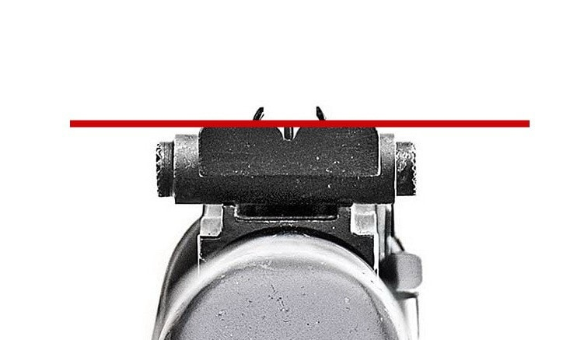
Процесс прицеливания

Slide 11
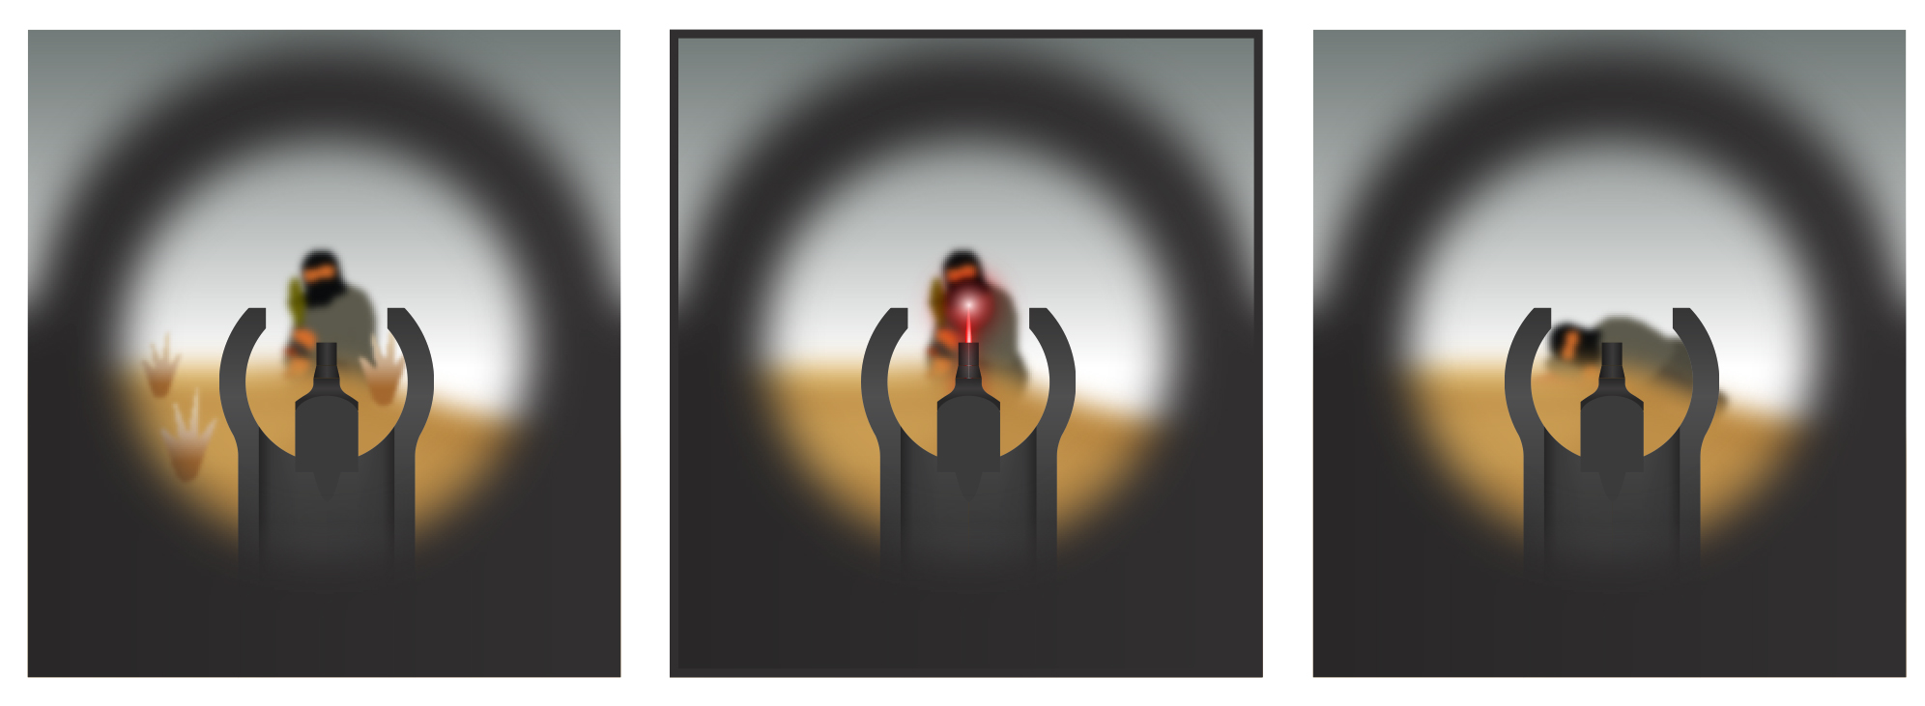
Процесс прицеливания

Slide 12
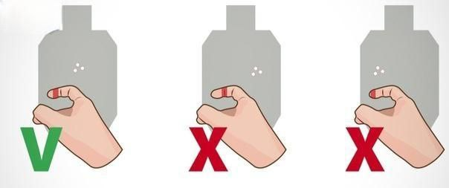
Контроль спускового крючка
Зона контакта пальца со спусковым крючком

Slide 13
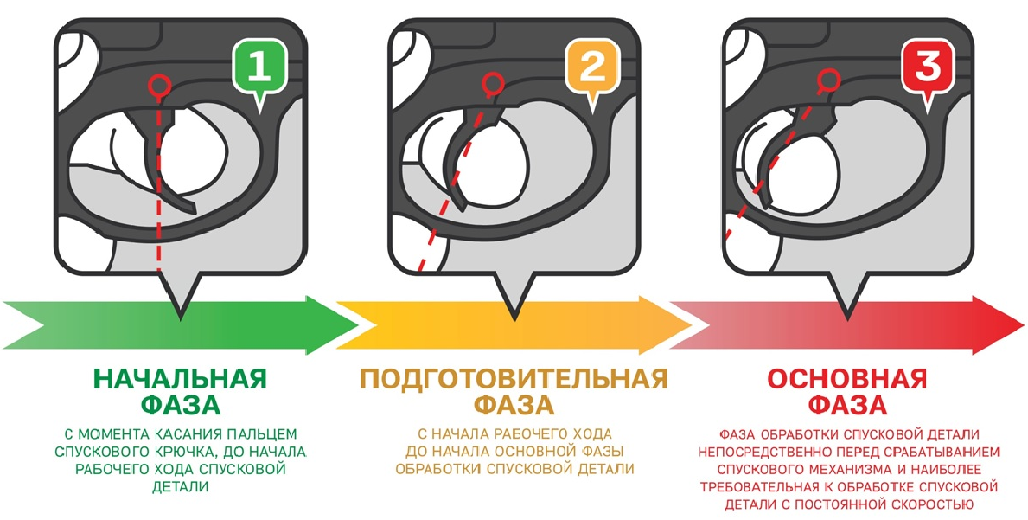
Фазы обработки спусковой детали

Slide 14
Управление спуском

Slide 15
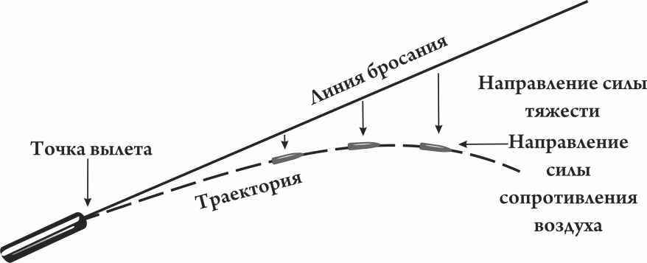
Траектория выстрела

Slide 16
Определение дистанции с АК-47/74

Slide 17
Прямой выстрел и его назначение
Прямым выстрелом называется выстрел,
при котором траектория снаряда на всем протяжении до цели не поднимается выше цели
и не опускается ниже ее основания.

Slide 18
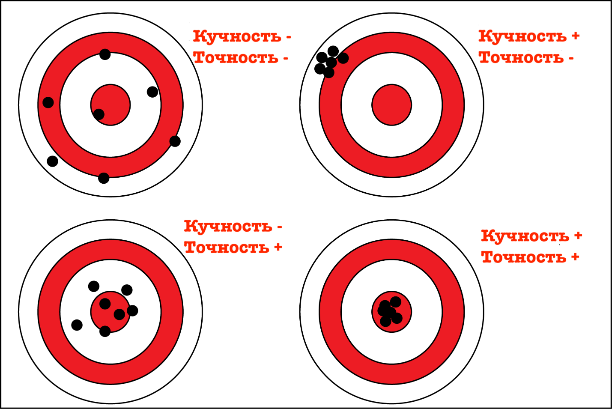
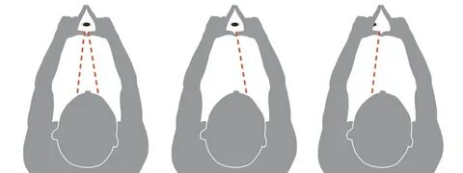
Тест на определение ведущего глаза
Точность стрельбы

Slide 19
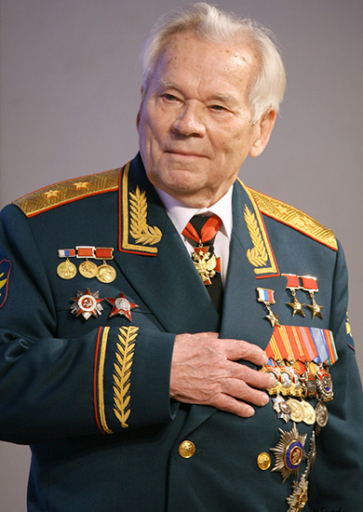
За свою страну, за своих людей…
«А победили фашизм мы, потому что не делились по национальностям. Мы все были как родные братья. Так же и сейчас надо всем объединиться и начать бороться. Только не против кого-то, а за!
За свою страну, за своих людей, за процветание всех и общее благо.
Тогда и фашизма никакого не будет.»
Михаил Тимофеевич
Калашников

Slide 20
Спасибо за внимание!
Румянцев Денис Андреевич,
старший инструктор-методист филиала ЦРВСП в Тюменской области
Фенёв Роман Павлович,
старший инструктор-методист филиала ЦРВСП в Белгородской области

